Slide 1
Bienes y Servicios Ambientales en Costa Rica
MINISTERIO DE AMBIENTE
Y ENERGIA
Ing. Jorge Rodríguez Quiros.
3 julio, 2006

Slide 2
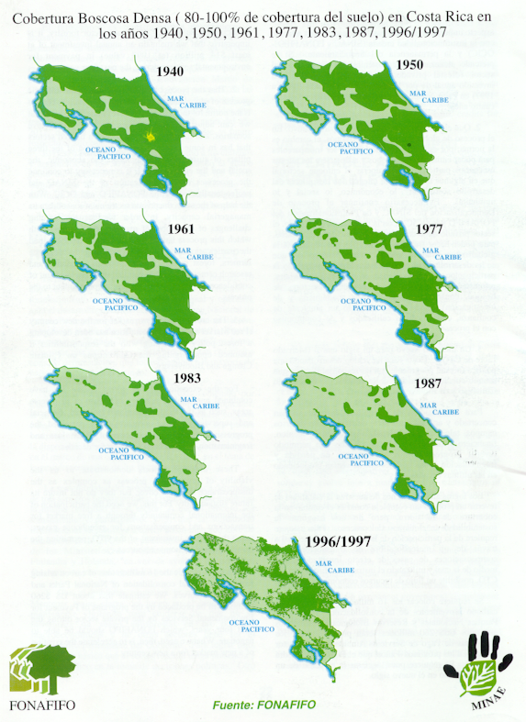
Proceso de
deforestación
en Costa Rica

Slide 3
EL PAGO DE SERVICIOS AMBIENTALES
UN MECANISMO FINANCIERO PARA LA RECUPERACION, CONSERVACION DE LA COBERTURA FORESTAL Y MEJORAMIENTO DE LAS ECONOMÍAS RURALES.

Slide 4
DEFINICION SERVICIOS AMBIENTALES
Son los que brindan los bosques y plantaciones forestales a la sociedad y que deben ser reconocidos por esta a los propietarios, a fin de dar el verdadero valor que garantice su sostenibilidad

Slide 5
PROGRAMA DE PAGO DE SERVICIOS AMBIENTALES (PSA)
Mitigación de emisiones de gases de efecto invernadero (reducción, absorción, fijación y almacenamiento de carbono).
Protección de agua para uso urbano rural o hidroeléctrico.
Protección de la biodiversidad para conservarla y uso sostenible científico y farmacéutico, investigación y mejoramiento genético, protección de ecosistemas y formas de vida.
Belleza escénica natural para fines turísticos y científicos.

Slide 6
5 PILARES FUNDAMENTALES
Marco Legal
Marco Institucional
Marco Financiero
Marco Político
Transparencia y Credibilidad

Slide 7
1. MARCO LEGAL
Existencia de normas jurídicas que faciliten el desarrollo de las experiencias, tales como: calidad de vida, internalización en tarifas públicas, concepto de bosque, concepto de Pago por Servicios Ambientales.

Slide 8
Marco Legal Internacional de los Servicios Ambientales
Sistema de Servicios Ambientales
Declaración de Río sobre el Medio Ambiente y el Desarrollo
Convención de Naciones Unidas sobre Cambio Climático
Protocolo de Kioto

Slide 9
Marco Legal Nacional de los Servicios Ambientales
1. Constitución Política de Costa Rica (Artículo 50).
2. Convenios Internacionales:
a. Convenio sobre la diversidad biológica (Ley 7416).
b. Convenio regional para el manejo y conservación
de los ecosistemas naturales forestales y desarrollo
de plantaciones forestales (Ley 7572).
3. Ley Forestal de Costa Rica (Ley 7575).
4. Ley de la Autoridad Reguladora de los Servicios Públicos
(Ley 7593).
5. Ley de Biodiversidad (Ley 7788).

Slide 10
2. MARCO INSTITUCIONAL
Existencia de una estructura organizativa adecuada para el cumplimiento de los fines propuestos por el programa, su manejo en forma integral y la administración financiera de los recursos.

Slide 11
MARCO INSTITUCIONAL
Fondo Nacional de Financiamiento Forestal (FONAFIFO)
Sistema Nacional de Areas de Conservación (SINAC)
Fuentes de Financiamiento
Organizaciones Forestales
Colegio de Ingenieros
Beneficiarios
Registro de la Propiedad
CCSS

Slide 12
3. MARCO FINANCIERO
Fuentes de financiamiento públicas, privadas y/o mixtas
Fuentes internas y/o externas
Flexibilidad para el manejo de recursos , fideicomisos .

Slide 13
EL FLUJO GENERAL DE FONDOS EN EL FONAFIFO
¿De dónde viene el dinero? ¿En qué se invierte?
RECURSOS DEL ESTADO
Impuesto a los combustibles
CONVENIOS CON
EMPRESAS PRIVADAS
Energía Global
Compañía Nacional de Fuerza y Luz
Hidroeléctrica Platanar
Florida Ice and Farm y ESPH
Hidroeléctrica aguas zarcas
PROYECTOS Y
MECANISMOS DE MERCADO
Ecomercados (Banco Mundial y GEF)
KFW (Banco Alemán)
CSA (Empresas agrícolas, industrial y turísticas)
EN PAGO DE SERVICIOS AMBIENTALES (PSA) PARA:
Protección del bosque
Manejo del bosque
Reforestación
Sistemas Agroforestales (SAF)
EN CRÉDITOS PARA:
Reforestación
Créditos puente
Viveros
Manejo de bosque
Industria forestal
Estudios técnicos
Equipo de extracción
Capital de trabajo
Agroforestería
Manejo de plantaciones
Fideicomisos para crédito (340, 550,
551 y 5443)
Impuesto forestal (a la madera)
Reforesta

Slide 14
4. MARCO POLÍTICO
Existencia de procesos e instrumentos de definición de Políticas Nacionales Ambientales y otros marcos de planificación: Plan Nacional de Desarrollo, Planes de Desarrollo Forestal.
Existencia de políticas de promoción del manejo, conservación y desarrollo sostenible de los recursos naturales, en particular incentivos y otros mecanismos financieros.
Necesidad de análisis macro-políticos para determinar viabilidad de uso de PSA como mecanismo redistributivo de ingresos.

Slide 15
5. TRANSPARENCIA Y CREDIBILIDAD
Sistema de Monitoreo y verificación de proyectos (SIG y SIAP)
Auditorias internas y externas
Regentes Forestales
Afectaciones a la propiedad

Slide 16
RECONOCIMIENTO NACIONAL E INTERNACIONAL AL ESQUEMA DE PSA
Proyecto Ecomercados (Banco Mundial).
Proyecto Huetar Norte (Banco KfW)
Proyecto Agroforestal (Banco Mundial)
Proyecto Coopeagri

Slide 17
COMO APROVECHAR LA COOPERACION INTERNACIONAL

Slide 18
ASPECTOS METODOLOGICOS EN LA ADOPCION Y/O TRANSFERENCIA DE EXPERIENCIAS
La adopción y/o transferencia de experiencias debe plantearse como un proceso de creación de capacidades; no es simplemente tener una reunión, hacer una vista.
El Programa de Pagos por Servicios Ambientales es producto de la acumulación de experiencias de política y capacidad institucional, y sigue en proceso de mejoramiento.
Debe ser producto de una construcción colectiva, donde se consideren las inquietudes, fortalezas e intereses de una gran cantidad de actores, tanto gubernamentales como no gubernamentales.
Debe articular esfuerzos alrededor de una visión y estrategia única (Política de Estado)
La definición de una política y el correlativo sistema de financiamiento debe considerar una amplia gama de elementos que en su conjunto darán resultados integrales: (jurídicos, políticos, institucionales, culturales, sociales, económicos, etc.)
La toma de decisiones debe partir de un análisis de estado del tema en cada realidad (valoración de experiencias previas y capacidades)

Slide 19
SEÑORAS VICEMINISTRAS Y SEÑORES VICEMINISTROS SEAN BIENVENIDOS A NUESTRO PAIS. GRACIAS.

